Slide 2
ПЕРЕМЕНЫ
то, что волнует людей

Slide 5
ПЕРЕМЕНЫ
то, что волнует людей

Slide 6
ОТЧЁТ ГЛАВЫ
ГОРОДСКОГО ОКРУГА ЗАРАЙСК
ЗА 2020 ГОД
И ЗАДАЧАХ НА 2021 ГОД
12 МАЯ 2021г

Slide 7
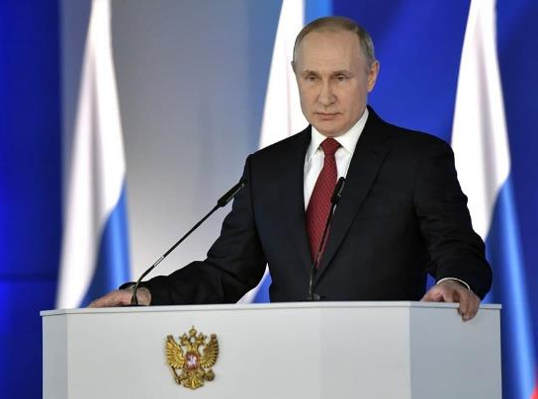
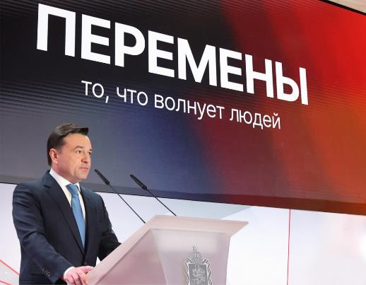
Послание Президента РФ
В.В. Путина
Федеральному Собранию
21 апреля 2021г
Обращение Губернатора МО
А.Ю. Воробьева
к жителям региона
27 апреля 2021г

Slide 8
Экономика
41%
25%
9,4%
Торговля
Сельское хозяйство
Промышленность

Slide 9
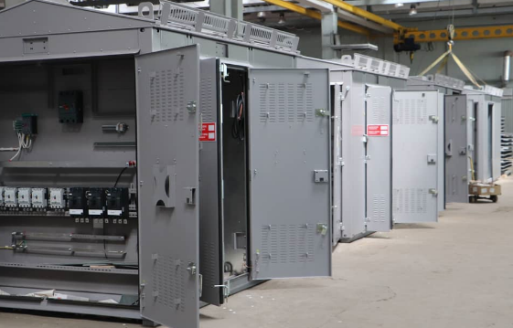
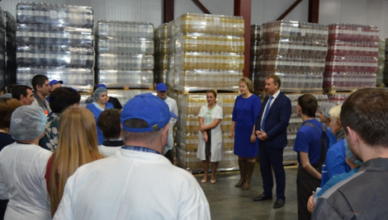
Промышленность
ООО «Зарайский электротехнический завод»
ООО НПО «Славичъ»
2020 г
создано 90 новых рабочих мест

Slide 10
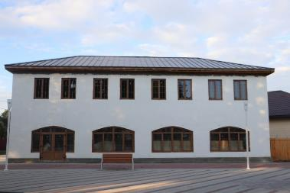
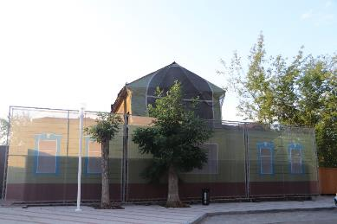
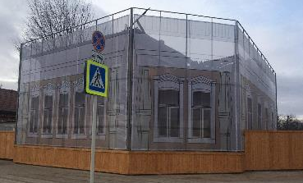
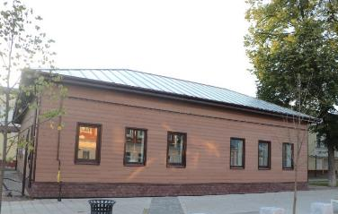
Важной составляющей развития экономики являются инвестиции

Slide 11
Экономика
+ 19% к 2019 г.
Оборот розничной торговли
3,4
млрд рублей
Оборот оптовой торговли 2,7 млрд рублей

Slide 12
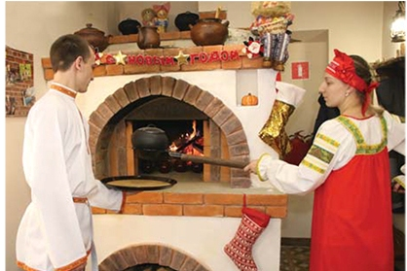
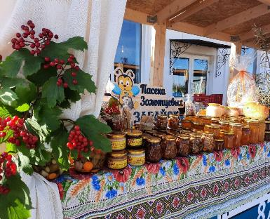
Потребительский рынок
33
объекта
общественного
питания
33
100
предприятий
бытового
обслуживания
100
открылось более 25 новых объектов в сфере потребительского рынка и услуг
2020 г

Slide 13
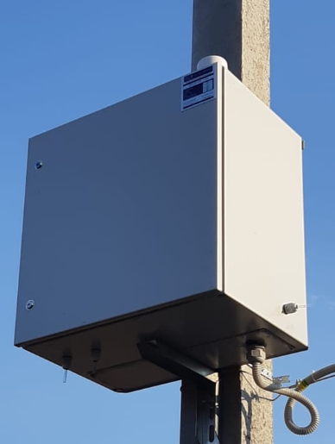
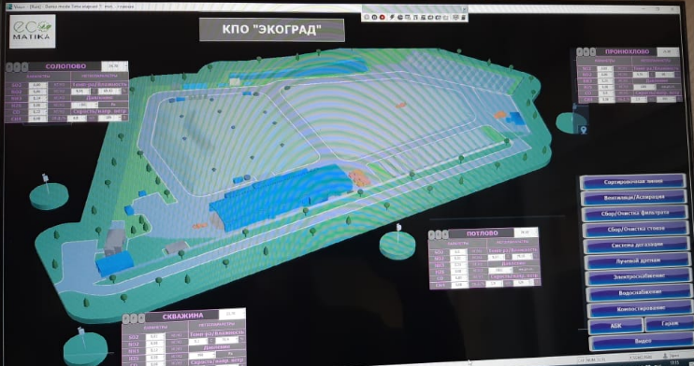
Экология
КПО «Экоград»
2020 г
Установлены 4 станции экологического мониторинга

Slide 14
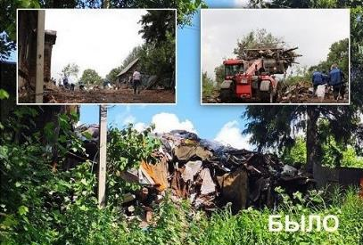
Экология
Ликвидировано
18
несанкционированных свалок

Slide 15
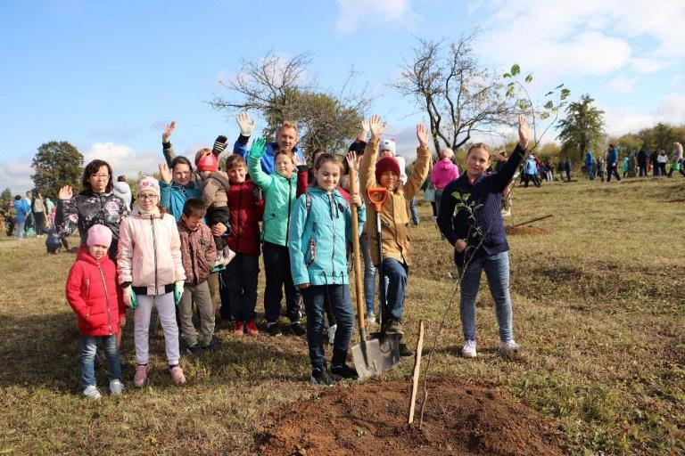
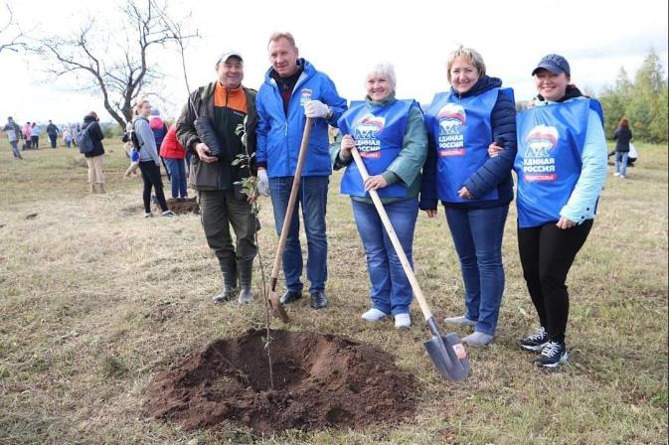
Благоустройство

Slide 16
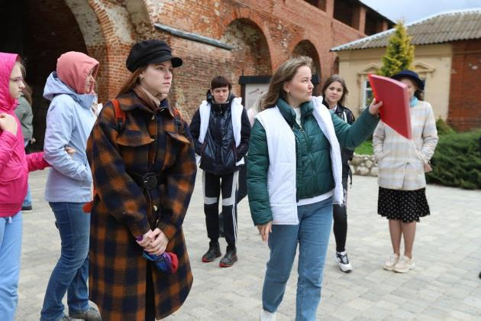
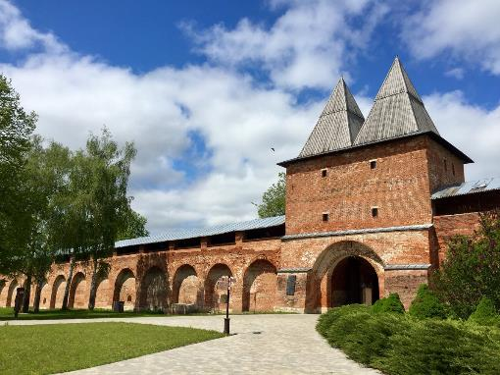
Туризм
Создан центр «Мой бизнес» на базе МБУ «Центр инвестиций и устойчивого развития городского округа Зарайск»

Slide 17
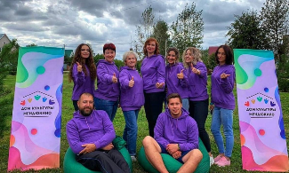
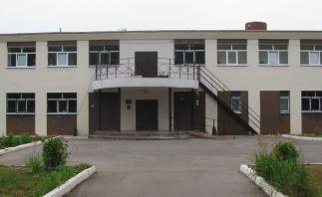
Культура
Мендюкинский
Макеевский СДК
признаны победителями конкурса Московской области на получение денежного поощрения
более 100 зарайцев

Slide 18
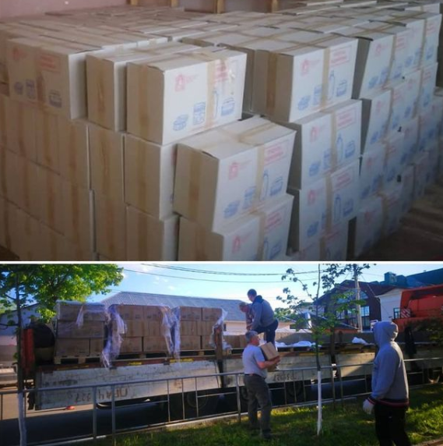
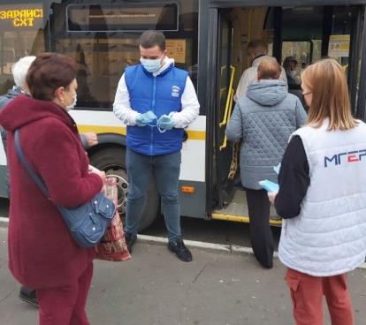
Волонтерство
Спасибо
за бескорыстную помощь
Дмитрий Филиппов
Лауреаты премии губернатора «Мы рядом»
Дмитрий Аверьянов
Елена Зайцева

Slide 19
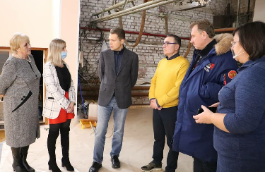
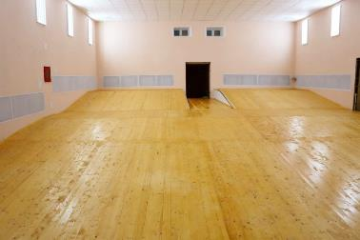
Культура
2020г
- в рамках инициативного бюджетирования проведены ремонтные работы Протекинского СДК
2021г
- капитальный ремонт Каринского СДК

Slide 20
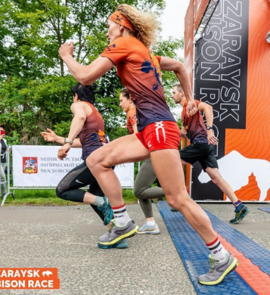
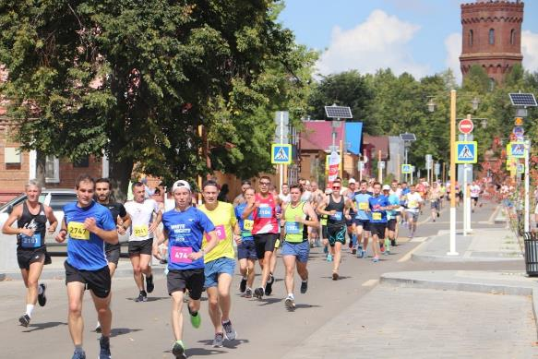
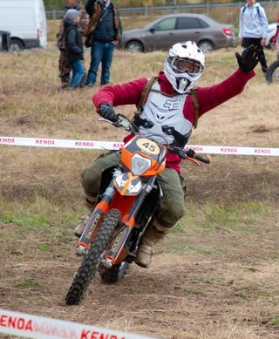
Спорт

Slide 21
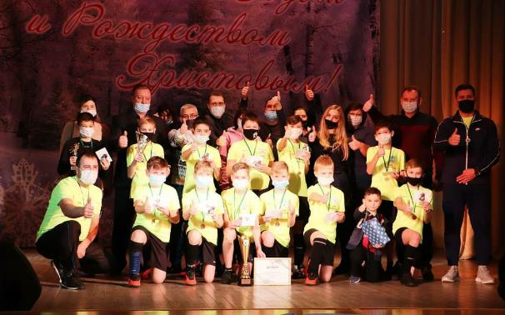
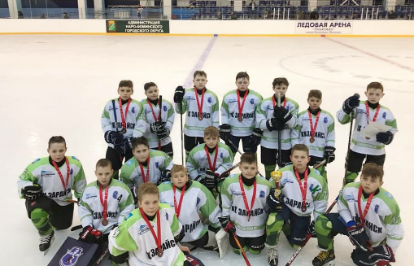
Спорт
ХК «Зарайск»
ФК «Авангард»

Slide 22
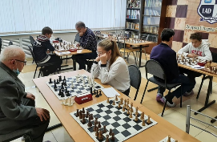
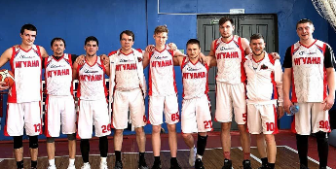
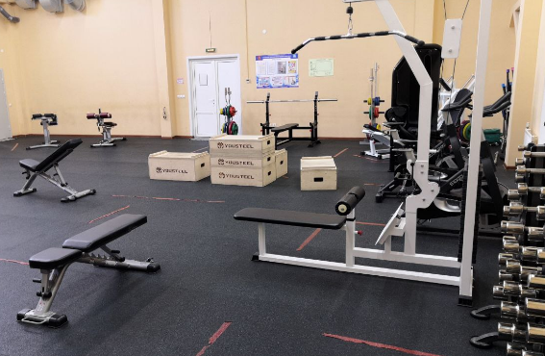
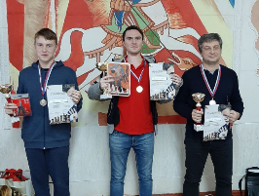
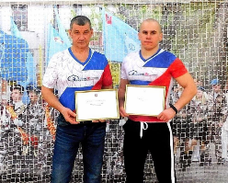
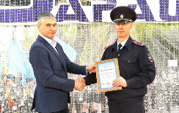
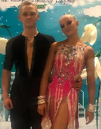
Спорт
В Зарайском ледовом комплексе развивается новое направление – пауэрлифтинг
ДС «Зарайск»

Slide 23
Образование
36
образовательных учреждений
5
организаций
доп. образования
20
дошкольных
учреждений
11
общеобразовательных
организаций

Slide 24
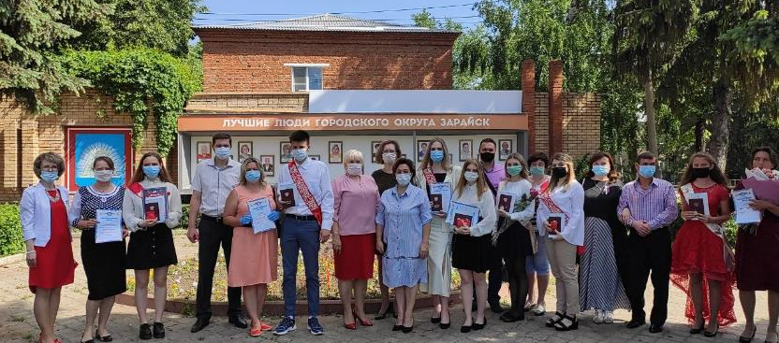
4 выпускника получили 100 баллов по ЕГЭ
34 одиннадцатиклассника стали медалистами
26 выпускников 9-ых классов получили аттестат с отличием

Slide 25
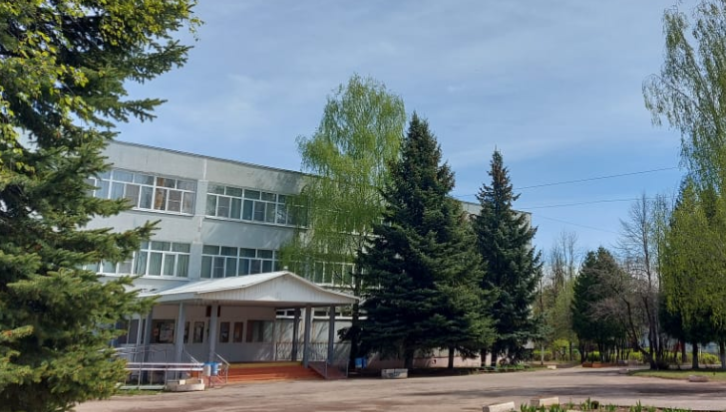
Образование
Лицей №5 вошел в
ТОП-100
лучших учреждений
Московской области
Получил грант на оборудование в размере 500 тысяч рублей

Slide 26
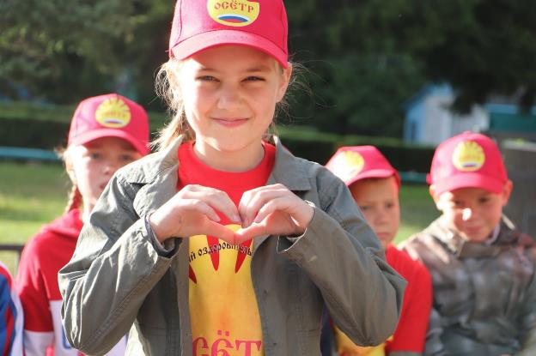
Детский оздоровительный лагерь
«Осётр» -2020
2020 год
2 смены
2021 год
3 смены

Slide 27
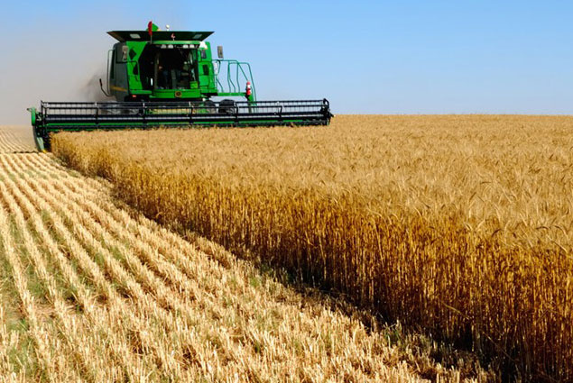
Валовое производство
2020 года
126 тыс тонн
+ 47 тыс тонн к 2019 г

Slide 28
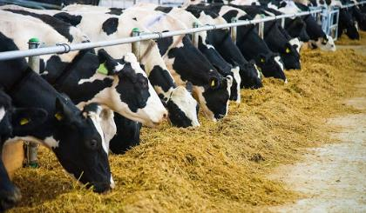
Сельское
хозяйство
Сельское хозяйство
Объем производства и реализации молока
Объем производства
и реализации молока
3
млрд. рублей
27,3 тыс тонн
+ 8% к 2019 г
Поголовье крупного
рогатого скота
6779 голов

Slide 29
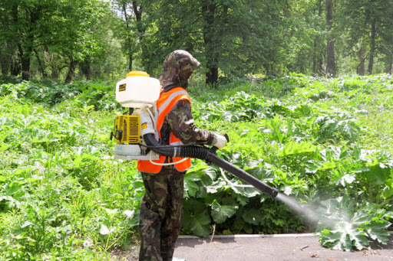
564 га
446 га
2019 год
2020 год
Борьба с борщевиком - ещё одно важное направление

Slide 30
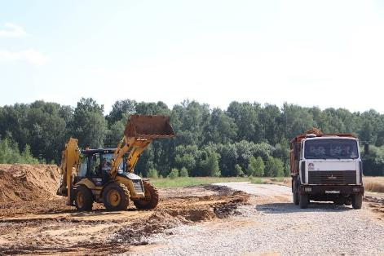
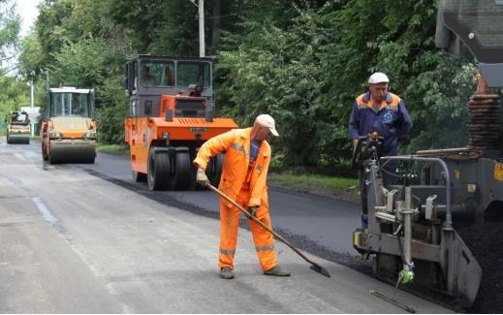
Дороги
Потребительский рынок
2020 г
6 участков дорог муниципального значения
6,5 км - общая протяженность

Slide 31
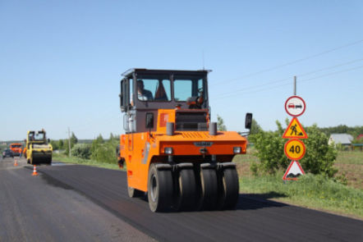
Дороги
2021 г
7 участков дорог
10 км – общая протяжённость

Slide 32
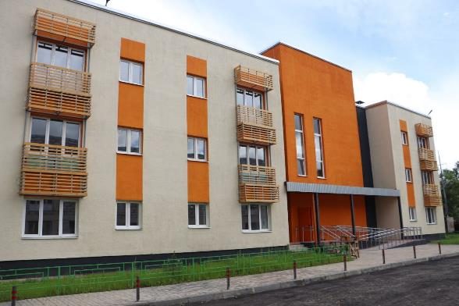
Строительство
Комплекс из трёх жилых домов на ул. Московская г.Зарайск.
82 жителя
4 аварийных дома

Slide 33
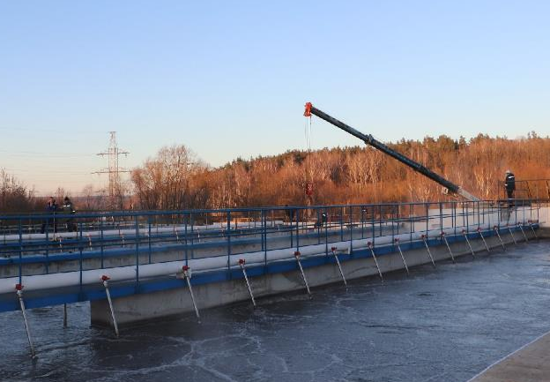
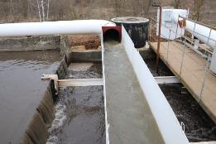
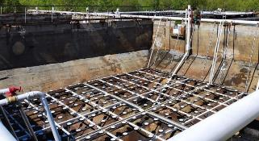
ЖКХ
Проведены аварийно-восстановительные работы на
очистных сооружениях г. Зарайска
свыше 166 млн рублей
из областного и муниципального бюджетов

Slide 34
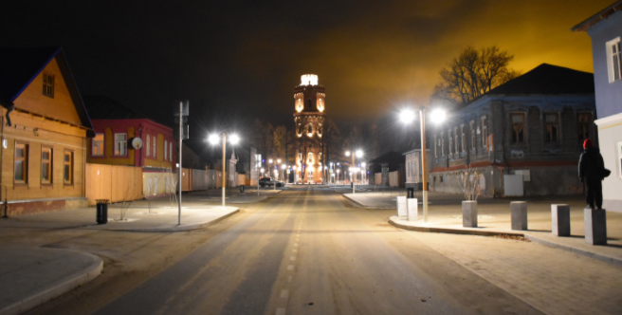
«Светлый город»
21 объект включен в план на
2021 г

Slide 35
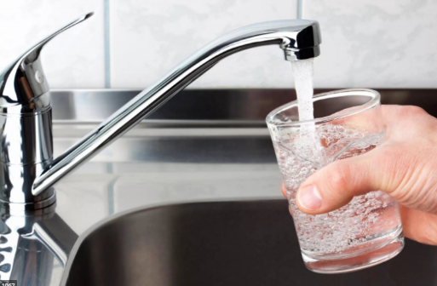
«Чистая вода»
д. Титово
пос. Зарайский
отд. 2 совхоза «Зарайский»
2021 г

Slide 36
Котельные
БЫЛО
СТАЛО
Котельная в д.Новосёлки
7
котельных
9
котельных
2020 год
2021 год

Slide 37
Капитальный ремонт общего имущества в МКД
БЫЛО
СТАЛО
Ул. Красноармейская, 47
20
объектов
2021 год
14
объектов
2020 год

Slide 38
«Мегабак»
Площадка заработает до конца июня 2021 года

Slide 39
«Коммунальный бонус»
Программа стартовала в Подмосковье с 1 мая 2021 г

Slide 40
Благоустройство
2020 г.
Благоустройство набережной р. Осётр

Slide 41
Благоустройство
Благоустройство территории
Беспятовой рощи
2020 г.

Slide 42
Благоустройство
Благоустройство парковой зоны
ЦД "Победа"
2021 г.

Slide 43
Благоустройство сквера
у ДК им. В.Н. Леонова
2021 г.

Slide 44
Комплексное благоустройство дворов
2020 г
2021 г
8
дворов
10
дворов
+ 3 губернаторских детских игровых площадки

Slide 45
Здравоохранение
2020 г
Открытие
отделения МРТ

Slide 46
Здравоохранение
11
Привлечено врачей
Сотрудников со средним образованием
11
23

Slide 47
Важная задача - вакцинация населения от COVID-19

Slide 48
Открытая власть
Проведено более 300 встреч
с жителями и представителями трудовых коллективов
3856 обращений за 2020 г

